Slide 1

Министерство общего и профессионального образования Свердловской области
МБДОУ «Детский сад №9 «Белоснежка» город Лесной
Семейный проект
«Родник моего детства»
Направление: Природа и здоровье
Над проектом работали:
Ребята подготовительной группы «Капитошки»
Воспитатель:
Наталья Владимировна Мамасуева

Slide 2


Визитная карточка:
Наша дружная команда: «Знатоки»
Наш девиз: Исследователи, любители делать мы открытия!
Эмблема:
Цель проекта: Расширение представлений о воде, о роли родников в жизни человека и всего живого, развитие экологического сознания.
Задачи:
Познакомить детей с одним из родников
2. Прививать любовь к родной природе, родникам - источникам чистейшей воды
3.Формировать бережное отношение к воде
4.Развивать творческие способности в процессе исследовательской деятельности
5.Привлечь родителей и детей к совместной деятельности

Slide 3

Почему мы выбрали это направление
Каждый из нас хотя бы раз в жизни пил родниковую воду. В старину существовало поверье, что напившись родниковой воды, человек способен почерпнуть силу самой земли.
Родниковые источники испокон веков почитались на Руси. Обитая в краю озер и рек, ручьев и болот, население выработало целый обрядовый комплекс почитания воды. Особой силой наделяли наши далекие предки родники-студенцы и относились к ним с особым благоговением. Именно отсюда идет обычай расчищать и обихаживать ключи, пить целебную воду .
Как-то летним днем мы с Ангелиной отправились на прогулку в лес, мы часто бывали там. И все, вроде, было знакомо, но вдруг дочка прибежала ко мне и с удивлением произнесла:
- Мамочка, там из горы появилась водичка, что это?
Когда мы подошли поближе, то увидели недавно пробившийся из земли родничок, он был таким слабеньким и тоненьким. Я рассказала дочке, что это родничок и он необходим всем, кто живет возле этой горы: животным, насекомым, и конечно же нам, людям.

Slide 4


План работы над проектом
Найти пословицы, поговорки о воде, составить книгу
Организовать в группе разгадывание
кроссворда о воде
Анкетирование детей и взрослых группы
Оформить Лэпбук «Родники моего детства»
Изучить литературу по теме
Организовать и провести в группе конкурс рисунков
Провести эксперименты
Сочинить и оформить альбом сказок «Путешествие Капельки»
Организовать в группе выставку макетов
«Мой родник»
Побывать на «Тропе здоровья»
Организовать в группе познавательный вечер «Родники Свердловской области»
Организовать в группе фото-выставку
«Я у родника»

Slide 5
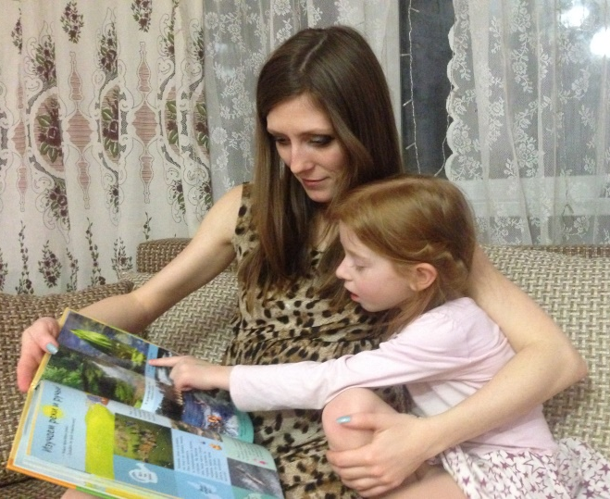
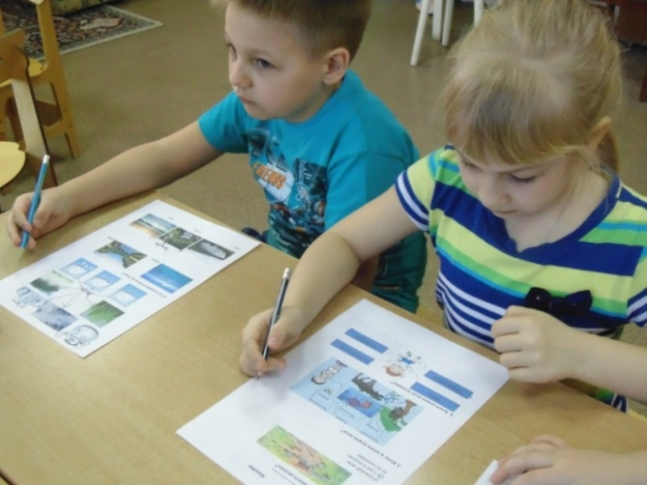

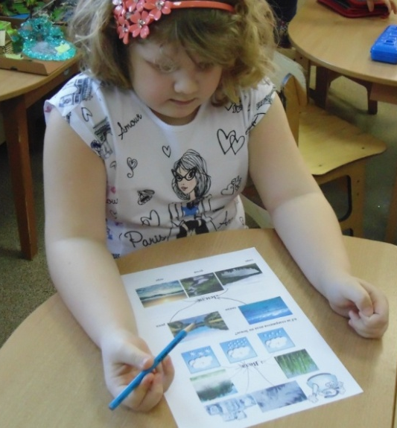
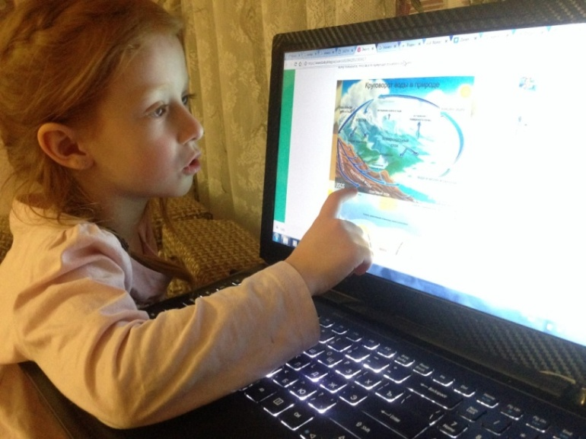
Получение и обобщение необходимой информации
С ребятами нашей группы мы провели анкетирование «Что я знаю о воде?»
Когда мы изучили анкеты ребят, то увидели, что некоторые даже не знают о том, насколько важна роль родников и воды для всего живого.
Книги, журналы и просторы Интернет-пространства открыли перед нами много нового, удивительного и интересного

Slide 6
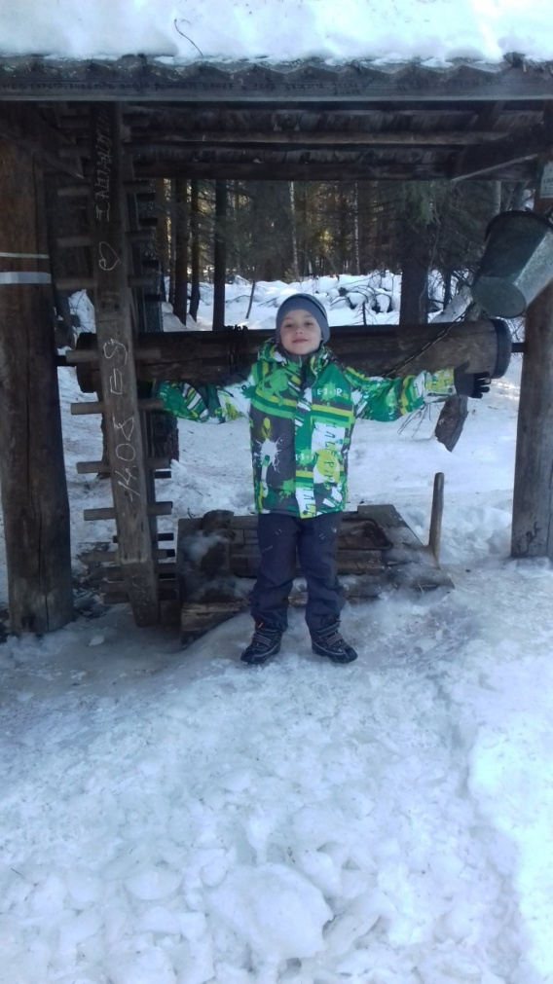
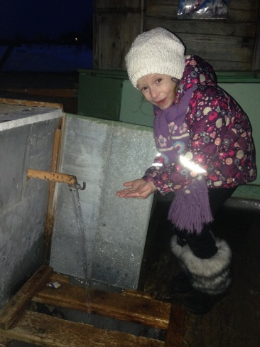
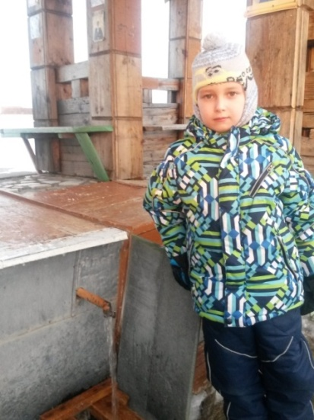
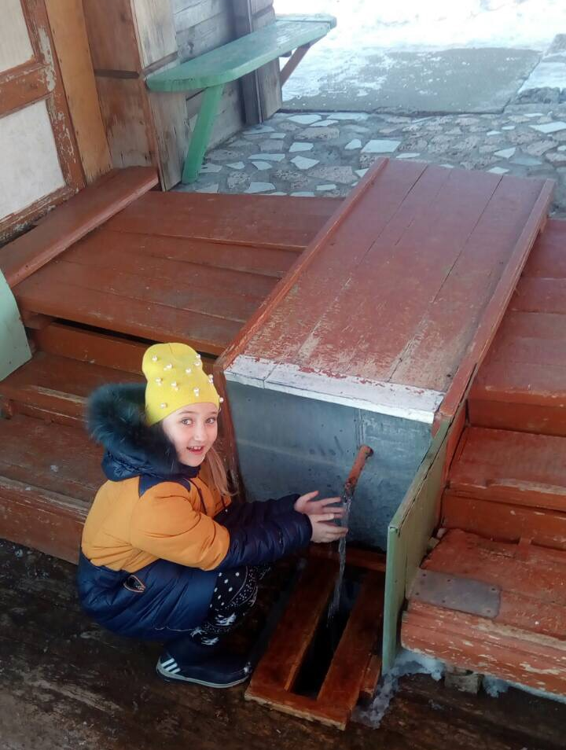
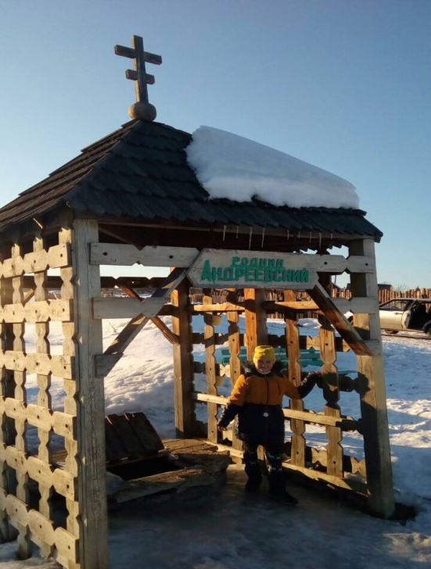
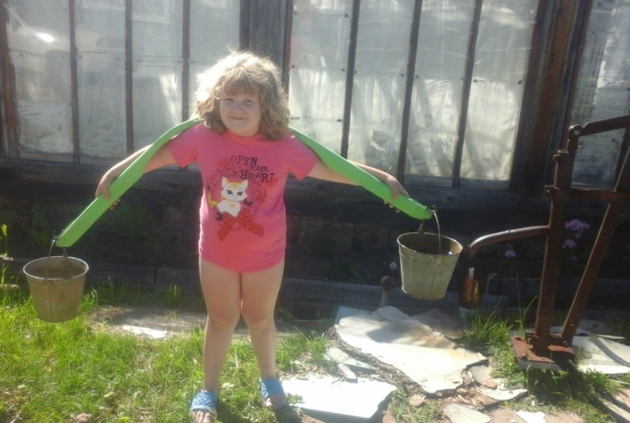
Пробивается сквозь крону
Света солнечный пучок.
И звучит, журчит по склону
Неприметный родничок.
Озорством зверюшек лечит,
Дарит свежесть по утрам
И спешит, бежит навстречу,
Озорной, весёлый, к нам!
Н. Ярославцев

Slide 7

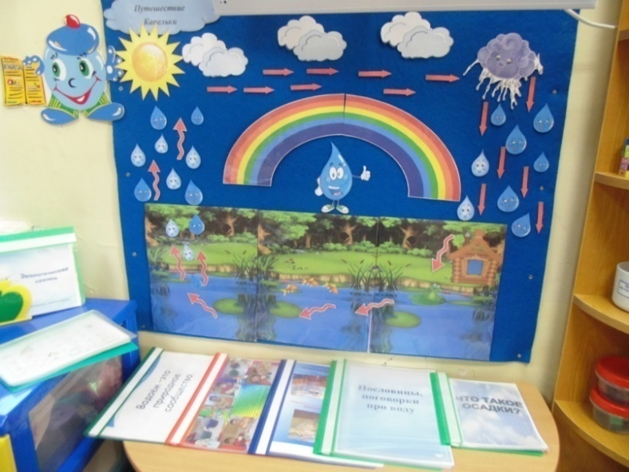
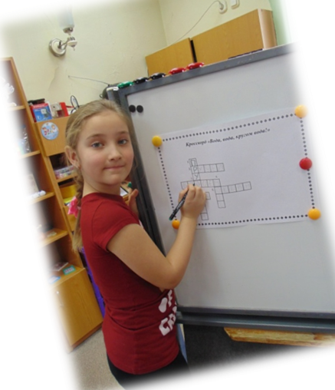

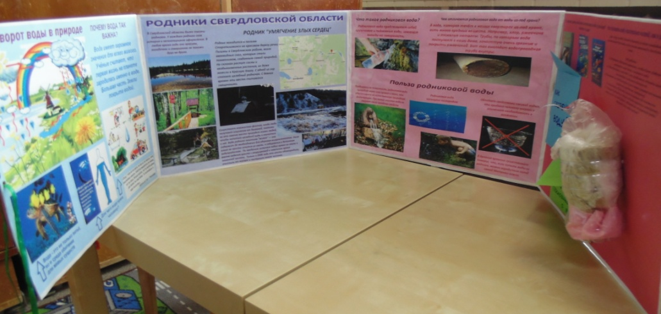
Сказка «Путешествие Капельки»
Реализация проекта
Решаем кроссворд
Лэпбук «Родники моего детства»

Slide 8
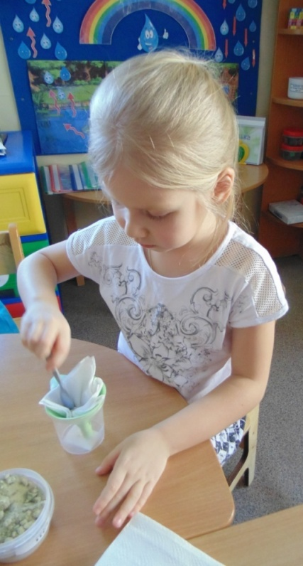

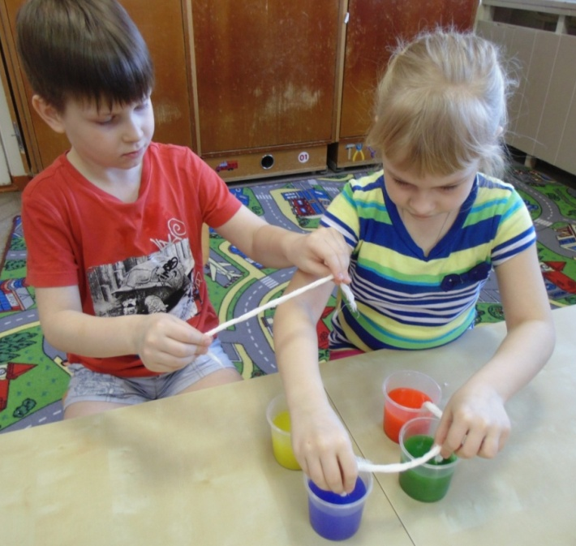
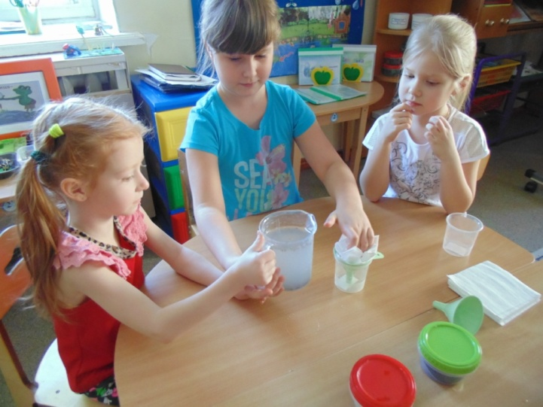
Эксперименты проведём, всё увидим, сравним и поймём!
Пробиваясь сквозь слои гравия и песка, вода в природе проходит естественную фильтрацию. Вместе с ребятами мы изготовили фильтры: фильтр из песка и камушков и фильтр из слоя ваты и марли.
Ребята убедились, что фильтры, изготовленные нами, лишь частично очищают воду от примесей.
Опыт «Бегающая вода».
В баночки налили воду, подкрасили ее в основные цвета (красный, синий, желтый, зеленый). Из баночки в баночку поместили скрученный бинт. И стали наблюдать, что происходит с бинтом.
Через некоторое время бинт пропитался водой и мы увидели, как «перемещается» окрашенная вода из баночки в баночку.

Slide 9
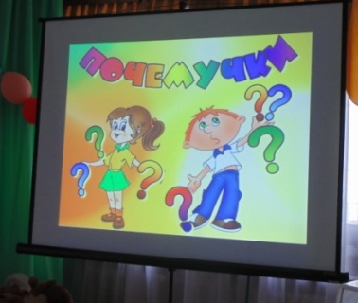
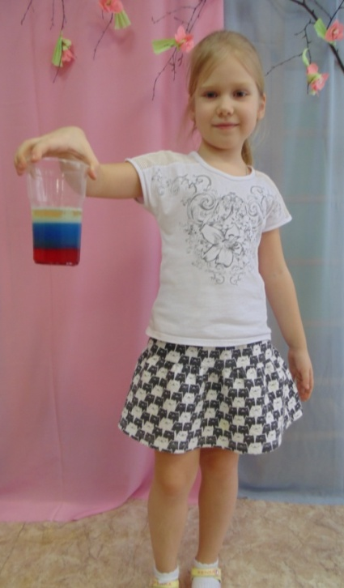
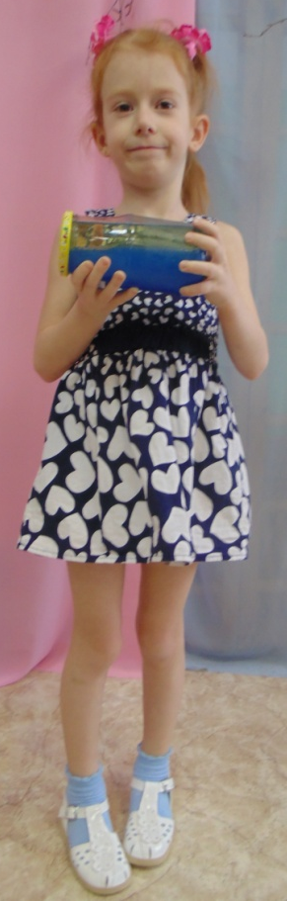
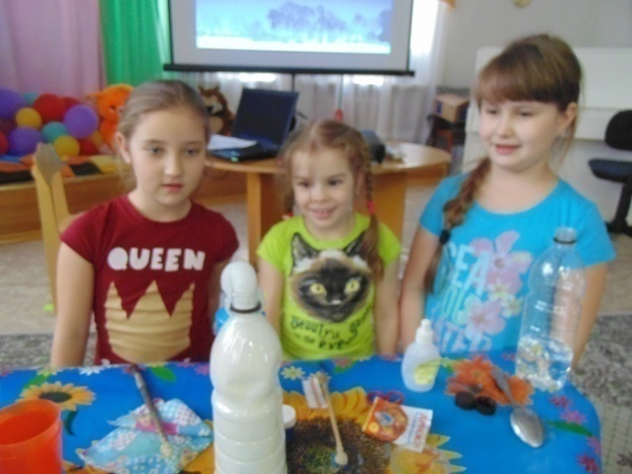
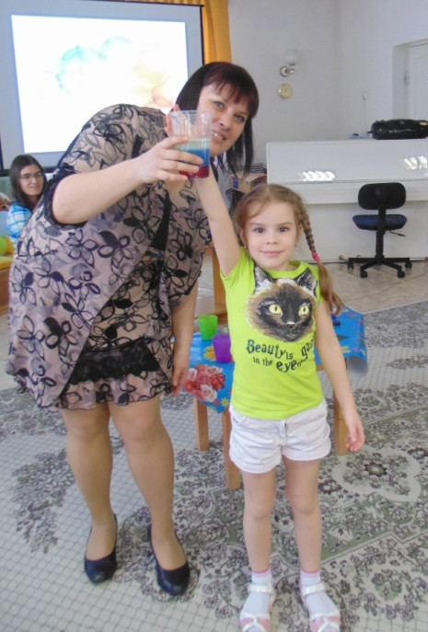
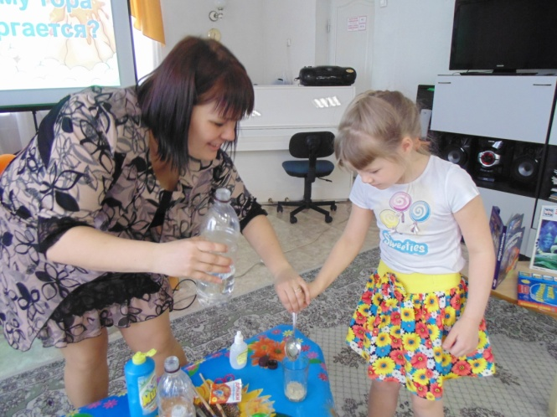

Наши помощники – социальные партнеры
22 марта – Всемирный день воды!
В этот день у нас прошла встреча с работниками Центральной городской детской библиотеки имени А.П. Гайдара.
Ребята получили ответ на вопросы: Почему море синее?,
Как с помощью воды устроить извержение вулкана?,
Как сделать радугу в стакане?
Было очень интересно!

Slide 10
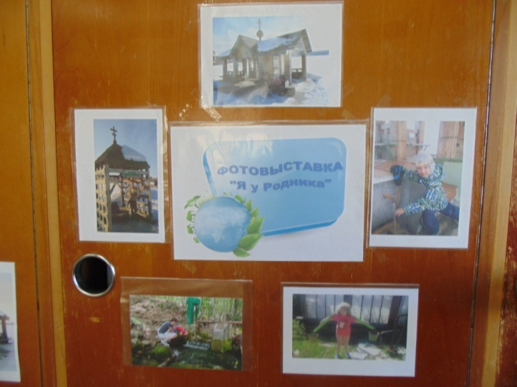
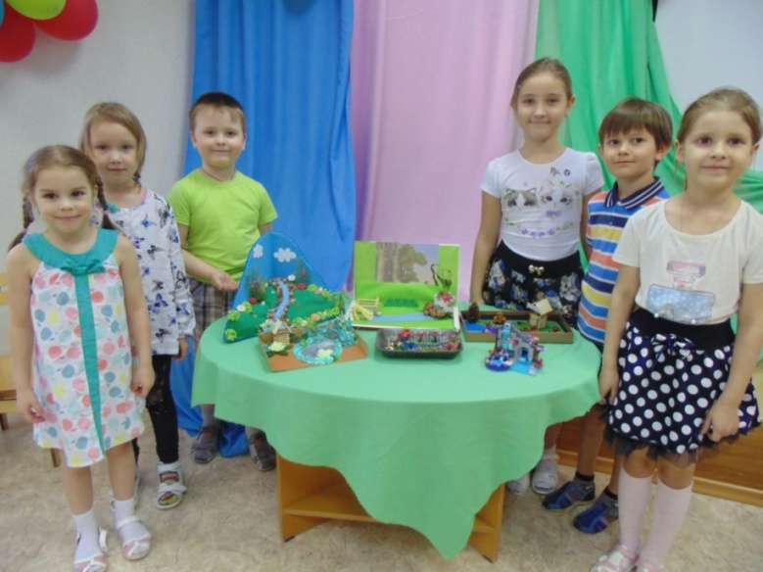

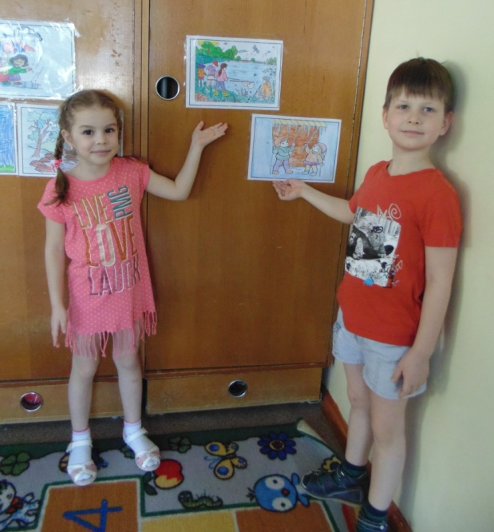
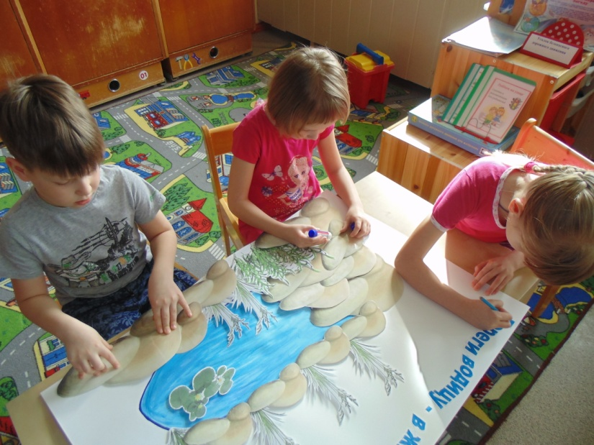
Художественно-продуктивная деятельность
Семейное творчество: макеты родников
Фотовыставка «Я у родника»
Выставка рисунков
«Вода вокруг нас»
Плакат
«Береги водицу – в жизни пригодится!»

Slide 11

Презентация результатов
Экологическая сказка «Родник – источник жизни!»
Чтобы показать значимость родников и воды в жизни человека и всего живого, мы решили показать сказку для всех детей нашего детского сада.
Сказочные герои объяснили ребятам, что значит охранять родники и воду и зачем это нужно. И, как результат, рассказали правила охраны рек, озер, родников и водоемов.

Slide 12
Перспективы развития проекта
В процессе реализации проекта ребята узнали:
без воды не может быть жизни на Земле;
в природе все взаимосвязано;
вода – очень ценный продукт, она нужна всем живым существам: растениям, животным, человеку;
родниковая вода по настоящему полезна, благодаря ее естественной фильтрации.
Работа над проектом способствовала расширению кругозора, появился интерес к своей малой Родине.
Актуальность данного проекта для педагогического сообщества заключается в возможности:
приобщить воспитанников к экологической, природоохранной культуре;
научить замечать и отмечать красоту окружающей природы;
понимать необходимость бережного отношения к воде, как к природному ресурсу;
показать уникальность Родников как заповедных уголков страны.

